Slide 1


ბიზნესის, კომპიუტინგის და სოციალურ მეცნიერებათა სკოლა
კომპიუტერული მეცნიერების მიმართულება

Slide 2
ნეირონული ქსელები
ავტოენკოდერები
Autoencoders
კვირა 10
პაატა გოგიშვილი
ინფორმატიკის დოქტორი
ასოცირებული პროფესორი
2022 წლის 11 ნოემბერი

Slide 3
ავტოენკოდერი
ავტოენკოდერი არის ნეირონული ქსელი, რომელიც სწავლობს გამოსახულების გარდაქმნას ლატენტურ ვექტორად და შემდეგ ამ ლატენტური (ფარული) ვექტორიდან მის კვლავ გენერაციას.

Slide 4
ავტოენკოდერის გამოყენება
მონაცემთა შეკუმშვა
მონაცემებში სიჭარბის შეტანა
სურათების გაწმენდა ხმაურისგან
სურათების აღდგენა
ანომალიების აღმოჩენა
გამოსახულების გარჩევადობის მომატება
მონაცემების (გამოსახულებების, ხმის, ტექსტის) გენერაცია
სემანტიკური სეგმენტაცია

Slide 5
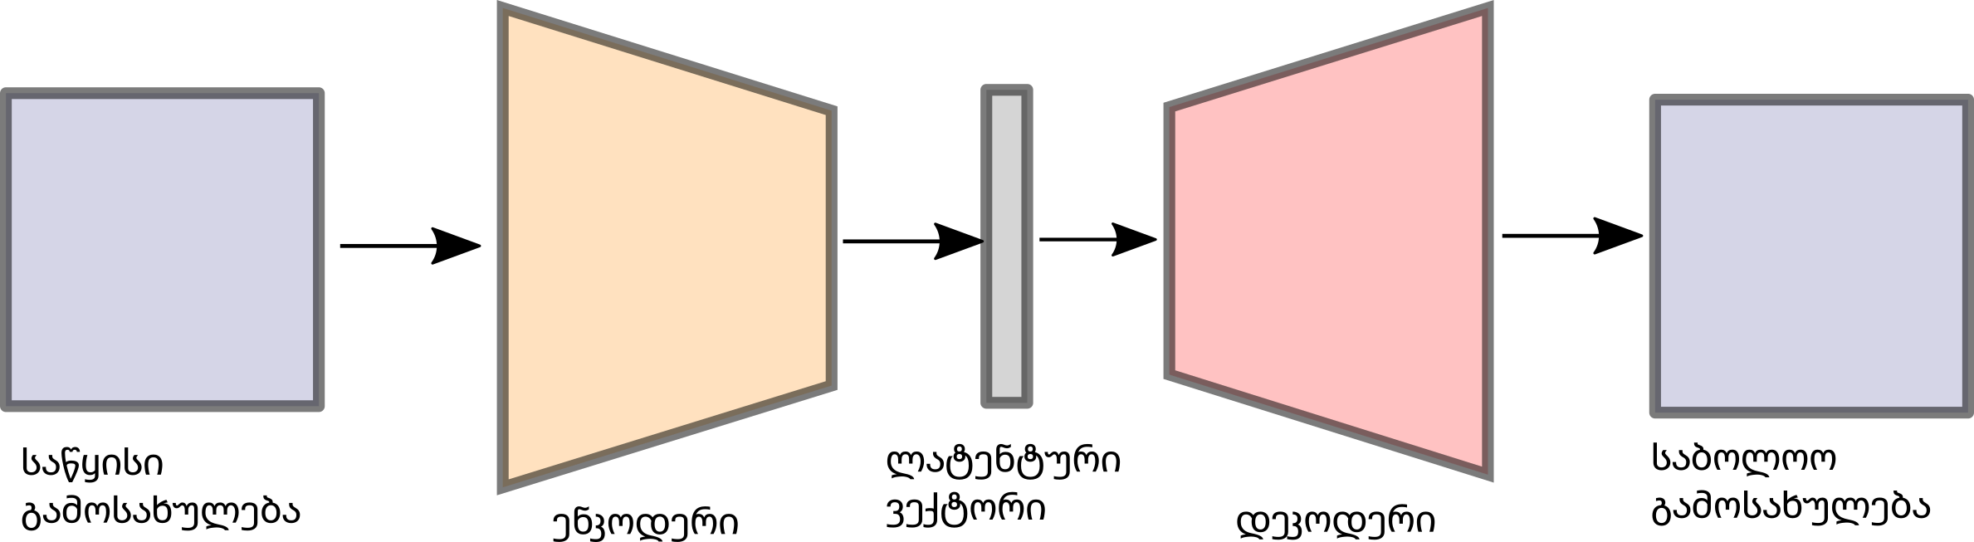
ავტოენკოდერის აგებულება

Slide 6
ავტოენკოდერის აგებულება

Slide 7
ავტოენკოდერის მუშაობის პრინციპი
ავტოენკოდერი ორი ლოგიკური ნაწილისგან შედგება:
ენკოდერი
დეკოდერი.
ენკოდერი ახდენს საწყისი მონაცემების წარმოდგენას ლატენტურ ვექტორად. ამ ვექტორში შენარჩუნებულია საწყისი მონაცემების ძირითადი ნაწილი და უგულებელყოფილია მხოლოდ არაარსებითი ნაწილი.
დეკოდერი ცდილობს, ლატენტური ვექტორიდან აღადგინოს საწყისის გამოსახულება რაც შეიძლება ზუსტად.

Slide 8
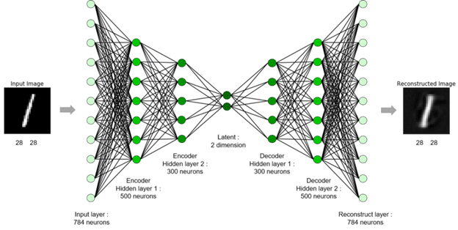
მარტივი ავტოენკოდერი
მარტივი ავტოენკოდერის ორივე ნაწილი სრულად ბმული ქსელებისგან შედგება.

Slide 9
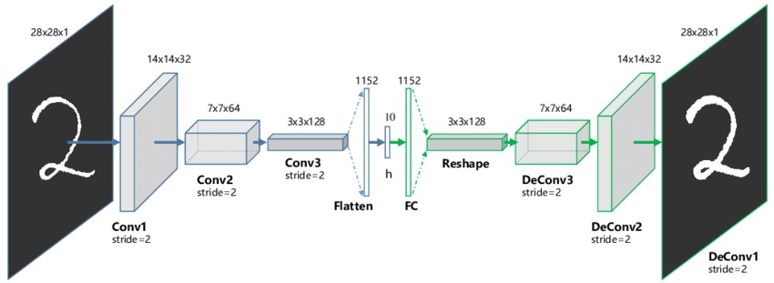
კონვოლუციური ავტოენკოდერი
კონვოლუციური ავტოენკოდერის პირველი ნაწილი არის კონვოლუციური ქსელი, ხოლო მეორე ნაწილი არის ქსელი ტრანსპონირებული კონვოლუციური შრეებით.

Slide 10
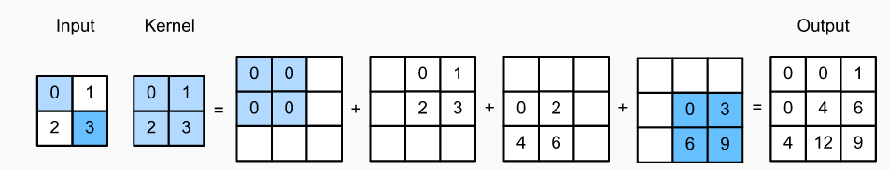
ტრანსპონირებული კონვოლუცია
ტრანსპონირებულ კონვოლუციას განზომილების მოსამატებლად იყენებენ.
https://towardsdatascience.com/transposed-convolution-demystified-84ca81b4baba

